Slide 1
Код — це система правил для перетворення повідомлень, що містять текст, звук, зображення, жести тощо.
Назва | Умовне позначення | Співвідношення з іншими одиницями
Байт | Байт | 1 Байт = 2³ біт = 8 біт
Кілобайт | Кбайт (Кб) | 1 Кб = 2¹⁰ Байт = 1024 Байт
Мегабайт | Мбайт (Мб) | 1 Мб = 2¹⁰ Кб = 1024 Кб
Гігабайт | Гбайт (Гб) | 1 Гб = 2¹⁰ Мб = 1024 Мб
Терабайт | Тбайт (Тб) | 1 Тб = 2¹⁰ ГБ = 1024 Гб
Довжина коду кожного символу — 2 байти.
Windows-1251
КОІ8-U
Довжина коду кожного символу — 1 байт.

Slide 2
Кодування даних
Ти дізнаєшся:
Які особливості має двійкове кодування
Як кодуються в комп’ютері текстові повідомлення;
для чого використовуються таблиці кодування символів
Як визначити довжину двійкового коду повідомлення

Slide 3
ПРАКТИЧНА РОБОТА.
РОЗВ’ЯЗУВАННЯ ЗАДАЧ НА ВИЗНАЧЕННЯ ДОВЖИНИ
ДВІЙКОВОГО КОДУ ТЕКСТОВИХ ДАНИХ

Slide 4
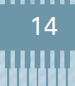
як визначати довжину двійкового коду текстового повідомлення
У папці Прізвище Ім’я створи папку Практична робота 1
Під час виконання практичних завдань пам’ятай про правила безпеки життєдіяльності при роботі з комп’ютером!

Slide 5
Двійкове кодування
Кодування повідомлень⬄ Текст
Розв’язуємо
1. Довжина двійкового коду тексту, набраного на комп’ютері з використанням кодування Unicode (кожний символ кодується 16 бітами), — 4 Кб. Визначте кількість символів у тексті. Для розв’язування задачі складіть електронну таблицю, обчислення виконайте за допомогою формул. Результат збережіть у файлі з іменем Завдання 1 у папці Практична робота 1 власної структури папок (1 бал)
6. Довжина двійкового коду повідомлення становить 0,3 Мб. Виразіть це значення в кілобайтах (1 бал).
Чашук О.Ф., вчитель інформатики ЗОШ№23, Луцьк
Кодування даних

Slide 6
Двійкове кодування
Кодування повідомлень⬄ Текст
Розв’язуємо
2. Автоматичний пристрій здійснив перекодування інформаційного повідомлення українською мовою, спочатку записаного в 16-бітному коді Unicode, у 8-бітне кодування Windows-1251, при цьому довжина двійкового коду повідомлення становила 60 байт. Визначте довжину двійкового коду повідомлення до перекодування. Для розв’язування задачі складіть електронну таблицю, обчислення виконайте за допомогою формул. Результат збережіть у файлі з іменем Завдання 2 в папці Практична робота 1 власної структури папок (2 бали).
3. Повідомлення займає 3 сторінки й має довжину двійкового коду 7950 байт. Визначте, скільки рядків на сторінці, якщо в кожному рядку 25 символів і використане кодування Unicode. Для розв’язування задачі складіть електронну таблицю, обчислення виконайте за допомогою формул. Результат збережіть у файлі з іменем Завдання 3 в папці Практична робота 1 власної структури папок (2 бали).
5. Повідомлення, набране на комп’ютері з використанням системи кодування Windows-1251, містить 1536 символів. Визначте довжину двійкового коду повідомлення в кілобайтах (2 бали).
Чашук О.Ф., вчитель інформатики ЗОШ№23, Луцьк

Slide 7
Двійкове кодування
Кодування повідомлень⬄ Текст
Розв’язуємо
4. Подайте текст «Любіть Україну, як сонце, любіть!» у вигляді коду, використовуючи таблицю кодів міжнародного стандарту Unicode. Таблицю кодів знайдіть в Інтернеті. Результат подайте у вигляді текстового документа і збережіть у файлі Завдання 4 в папці Практична робота 1 власної структури папок (3 бали).
7. Знайдіть орієнтовну довжину двійкового коду завдань практичної роботи. Подайте отримане значення в різних одиницях вимірювання (3 бали).

Slide 8
Домашнє завдання
Двійковий код, біт, байт, кілобайт, мегабайт…

Slide 9
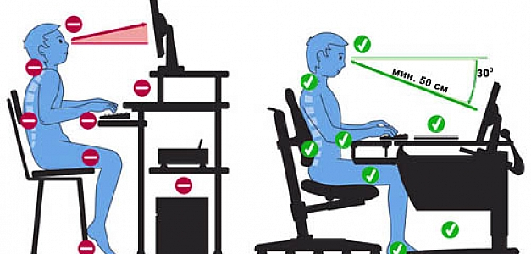
Працюємо за комп’ютером

